Slide 1

Лекция №2 HDFS
Для GeekBrains
Андрей Деканович

Slide 2
Цели и принципы построения
Файловая система HDFS создана для хранения большого объема неструктурированных данных
Это означает: HDFS ваш выбор если
Ваши данные относительно большие (50Тб +)
Ваши файлы относительно большие (от 128 Мб минимальный размер)
Количество ваших файлов относительно невысоко (десятки миллионов)
HDFS обеспечивает отказоустойчивость и параллелизацию обращения к файлам на основе разделения файлов на блоки данных
HDFS обеспечивает Posix-совместимость. (Нет :) )

Slide 3
Отличия HDFS от других файловых систем
Условные аналоги и конкуренты
ext2/ext3/xfs (локальная файловая система)
LizardFS («нормальная» кластерная ФС)
Oracle ASM (проприетарная файловая система созданная быть системой хранения для СУБД)
NFS :)))
Amazon S3 (Объектное хранилище от Amazon, единственный реальный конкурент)
Самое главное отличие HDFS от всего вышеперечисленного:
НЕИЗМЕНЯЕМЫЕ ФАЙЛЫ
То есть файл можно создать, дописать и удалить. Изменить файл уже созданный невозможно. Ну и прочитать тоже можно.

Slide 4
Основные сущности HDFS
Хранение
Файл
обычнейший файл, как на любой другой FS. Имеет те-же свойства (например время создания, владелец, группа и права доступа) плюс некоторые специфические – фактор репликации. Файл делится на блоки.
Блок
единица репликации. Кусок файла кратный размеру блока, обычно 128-256 Мб
Кластер
NameNode
Узел, содержащий в памяти образ файловой системы
DataNode
Узел, содержащий собственно блоки файлов

Slide 5
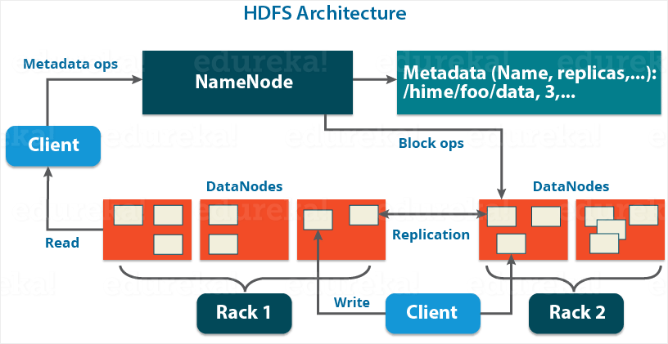

Slide 6
Запись в HDFS

Slide 7
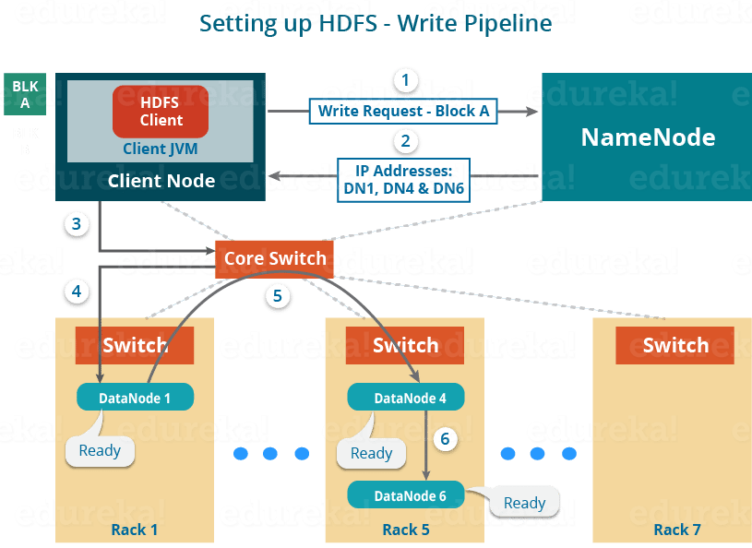

Slide 8
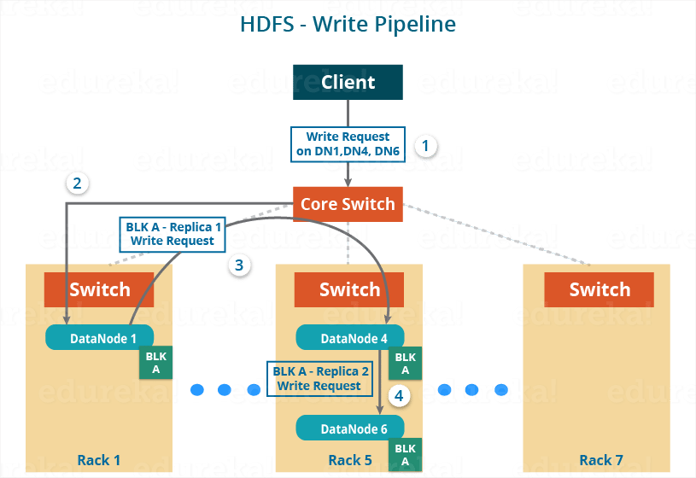

Slide 9
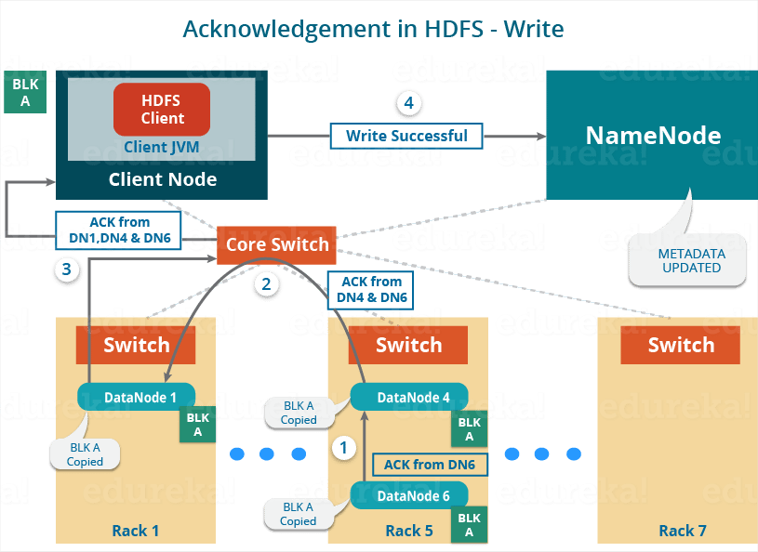

Slide 10
Чтение из HDFS

Slide 11
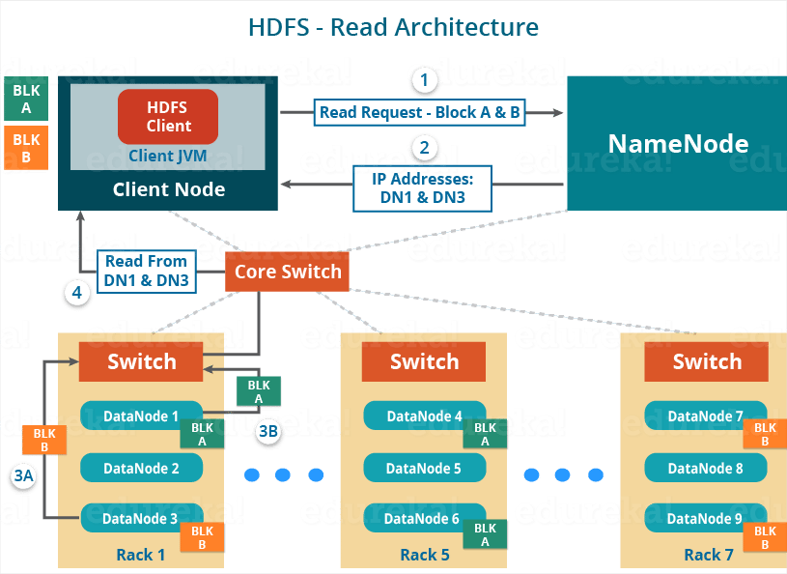

Slide 12
Способы доступа к файлам на HDFS
Доступ при помощи консольных утилит hdfs/hadoop
Доступ при помощи REST через сервис WebHDFS
Доступ при помощи примонтированного NFS — диска через HDFS NFS Gateway
И наконец – различные API, например доступ через нативный RPC из Python через libhdfs3

Slide 13
Разница между ver. 2 и ver. 3
Используется т.н. Erasure coding вместо поблочной репликации
Меньшая избыточность (50% против 200%)
Теоретически v3 должна быть медленнее
Не видел в production еще ни разу.

Slide 14
Что могут спросить на собеседовании
Что такое HDFS и для чего на нужна ?
Каковы преимущества HDFS перед другими файловыми системами ?
HDFS vs. S3
Материалы для самостоятельного изучения
Общая архитектура
https://www.edureka.co/blog/apache-hadoop-hdfs-architecture/
https://www.edureka.co/blog/hadoop-yarn-tutorial/
О Posix-совместимости HDFS https://www.quora.com/Is-HDFS-compliant-with-POSIX-Why

Slide 15
КОНЕЦ

